Slide 1
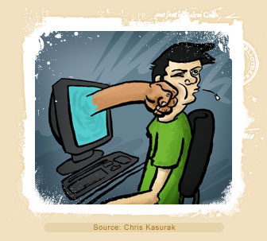
ZLOSTAVLJANJE NA
INTERNETU

Slide 2
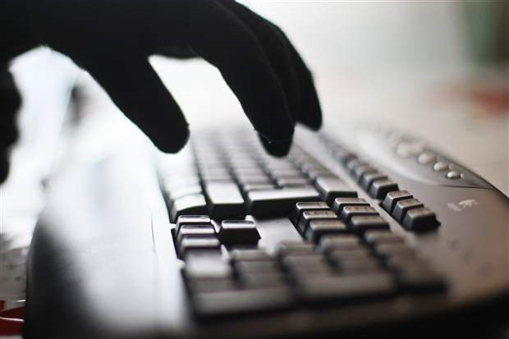
Uza sve pozitivne strane tog medija, anonimnošću na internetu mogu se lako okoristiti svi oni koji žele zloporabiti takav način komunikacije. To može biti ucjena raznim montiranim ili stvarnim fotografijama i video-isječcima, širenje lažnih, neistinitih i privatnih informacija o nekome, pedofilija i drugo.

Slide 3
Važno je spomenuti i cyberbullying, odnosno nasilje pomoću kompjutera i mobitela koje maloljetni vršnjaci vrše međusobno, a posljedice mogu biti gore nego one kod “klasičnog” međuvršnjačkog nasilja.

Slide 4
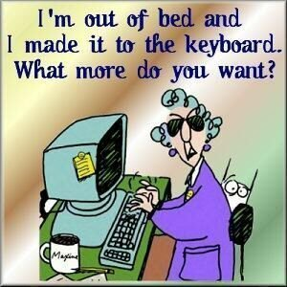

Slide 5
NAŠA POMOĆ ZLOSTAVLJENIMA
Na facebook ne prihvaćajte ljude koje ne poznate!
Zaključavajte svoje profile u slučaju uporabe vaših slika!
Ne dopisivajte se s nepoznatim osobama!
Ne prihvaćajte poziv nepoznatih osoba!
Ne stavljajte svoje slike na Internet!

Slide 6
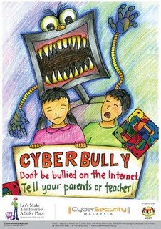
By:Tomislav,Luka,Karmen i Iva ☺

